Slide 1
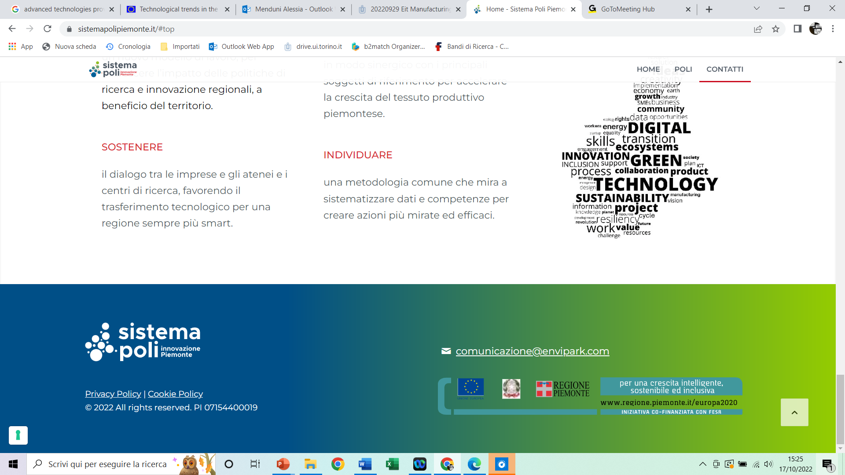


IL SISTEMA REGIONALE
DEI POLI DI INNOVAZIONE
DAVIDE DAMOSSO
Direttore Operativo Environment Park S.p.A.
#sistemapolipiemonte

Slide 2


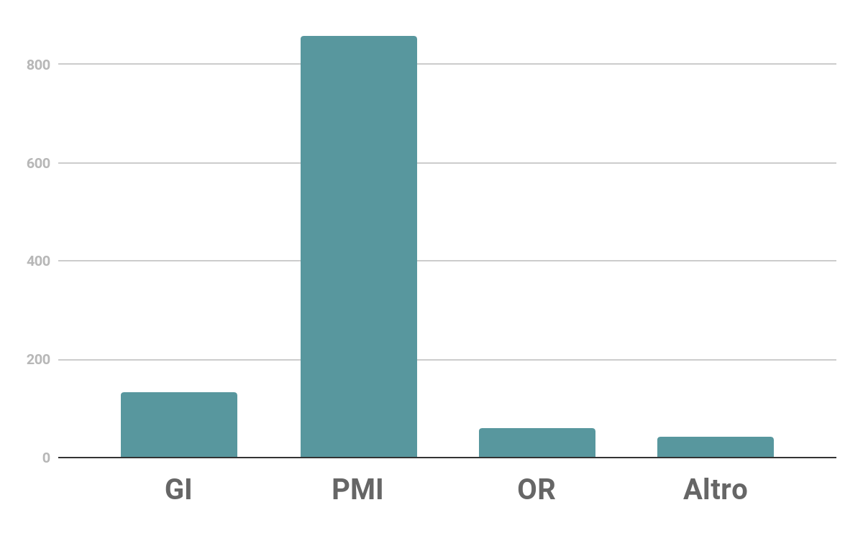

Il percorso…
oltre 1300 iniziative attivate
>350 M€ investimenti
Nascita 12 Poli di Innovazione
Piemonte prima regione italiana
Revisione Poli di Innovazione
Regione Piemonte riclassifica i Poli in 7 aree tematiche
Sistema Poli
2009
2015
2016
2017
2022
Operatività 7 Poli nel nuovo assetto
Polo AGRIFOOD
bioPmed
CGREEN
CLEVER
Polo ICT
MESAP
Pointex
oltre 1200 realtà associate
Prevalenza PMI
POR FESR 2007/2013
POR FESR 2014/2020
Next
#sistemapolipiemonte

Slide 3
Da sinergia a Sistema – Le motivazioni
  I trend di innovazione più marcati e importanti non hanno verticalità spinta ma devono essere seguiti con un approccio molto trasversale
  Molte delle attività tipiche dei Poli possono avere un effetto amplificato se attuate in una logica «di rete» molto integrata
#sistemapolipiemonte

Slide 4
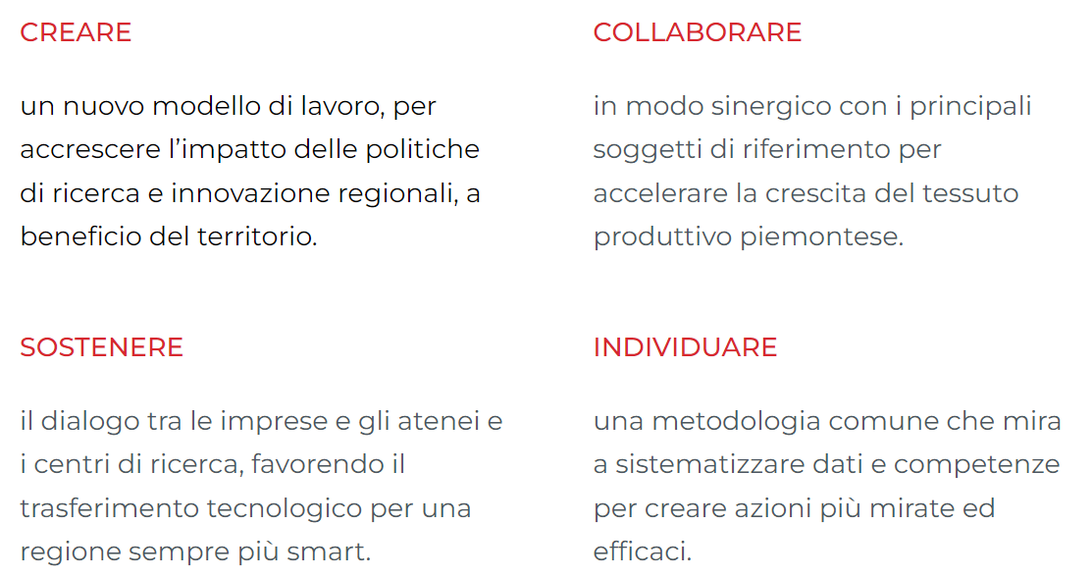
Gli obiettivi generali
#sistemapolipiemonte

Slide 5
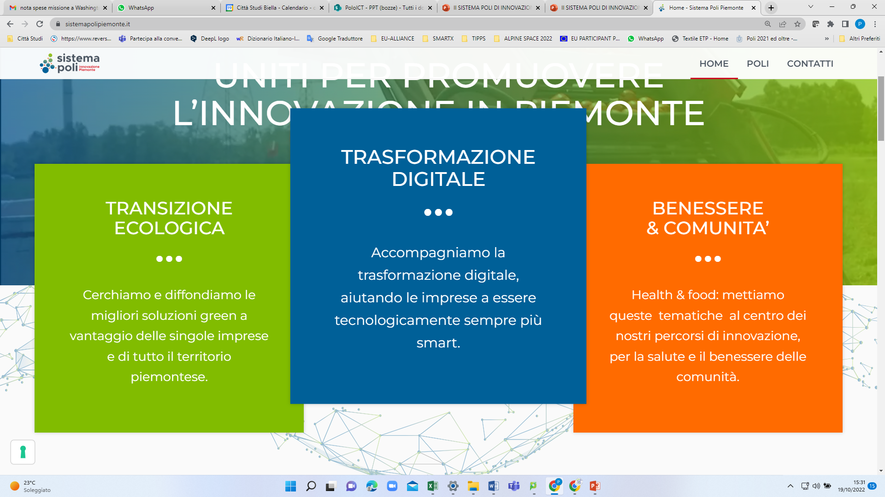


Il modello
Dualità dell’azione dei Poli
  Verso i propri domini di interesse specifico e i propri aderenti
  Verso le transizioni come sistema
#sistemapolipiemonte

Slide 6


Il modello
1.
Trasformazione digitale
Benessere e comunità
Transizione ecologica
ACCORDO TRA SOGGETTI GESTORI (ATS)
2.
ORGANIZZAZIONE DELLE ATTIVITA’ DEI POLI SULLE TRAIETTORIE DI TRANSIZIONE DELLA REGIONE PIEMONTE
I 7 Poli di Innovazione
Trasformazione digitale
Benessere e comunità
Transizione ecologica
Agrifood
bioPmed
CGreen
CLEVER
MESAP
POINTEX
Polo ICT
3.
DAI POLI di INNOVAZIONE AL TERRITORIO
Nuovo Sistema Poli di Innovazione: non duplica ma amplifica conoscenze e opportunità
#sistemapolipiemonte

Slide 7
Le azioni
Interfaccia del Sistema Poli
Progetto TIPPS
Cofinanziato da Regione Piemonte
Environment Park, mandataria ATS
Animazione e Comunicazione
Transizione ecologica
Trasformazione digitale
Benessere delle persone e della comunità
Leader Environment Park (CLEVER)
Supporto processo di governance e di scoperta imprenditoriale della S3
Leader Piemonte Innova (POLO ICT)
Presidio iniziative e reti extra regionali, promozione dell’internazionalizzazione
3 POLI
2 POLI
2 POLI
CLEVER
Polo ICT
BIOPMED
Leader Biondustry Park (BIOPMED)
CGREEN
Polo MESAP
AGRIFOOD
POINTEX
Incontro tra domanda e offerta formativa
Leader Consorzio Proplast (CGREEN)
6 Soggetti gestori
2 Soggetti gestori
2 Soggetti gestori
Valorizzazione risultati e marketing territoriale
Environment Park Consorzio U.ni.Ver,
PST
Consorzio Proplast Consorzio Ibis
Città Studi
Fondazione Piemonte Innova
Centro Servizi Industrie
Bioindustry Park
Silvano Fumero
MIAC
Leader Centro Servizi Industrie (MESAP)
Coinvolgimento del sistema industriale per R&D
Leader MIAC (Polo Agrifood)
#sistemapolipiemonte

Slide 8
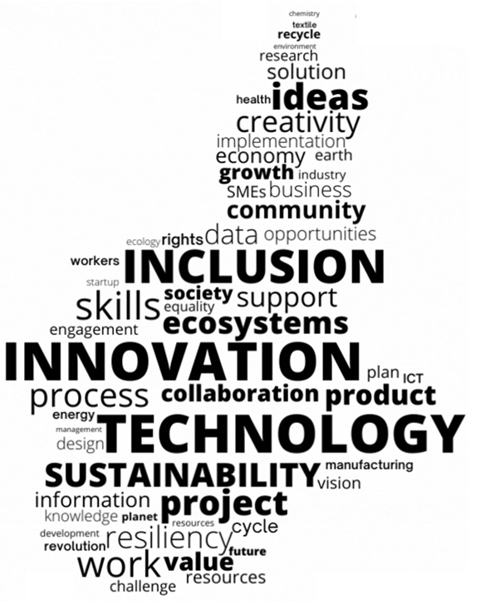
Un raccordo tra gli stakeholder dell’innovazione e la Regione
  Contribuire ad una gestione delle policies dell'innovazione aderente alle esigenze del territorio
  Contribuire a diffondere meglio le opportunità, raggiungendo nuovi attori nelle diverse filiere
  Sostenere l’avvio di progettualità interdisciplinari
  Rappresentare efficacemente verso l’esterno le innovazioni dell'intero eco-sistema
  Contribuire a orientare le policies sulla formazione facilitando il raccordo con le imprese innovative
#sistemapolipiemonte

Slide 9
Le attività in corso – Progetto TIPPS
  Contributo alla governance della strategia S3
    Azione continua a supporto della scoperta imprenditoriale
    Avvio di indagine congiunta ed elaborazione output
    Avvio tavoli periodici S3
  Comunicazione e animazione
    Elaborazione di un calendario di eventi comuni e avvio di strumenti condivisi di comunicazione
    Azione specifica su marketing dell'innovazione
  Presidio reti extra-regionali
    Mappatura delle opportunità
    Organizzazione del presidio tematico a favore del territorio
  Domanda/offerta formativa
#sistemapolipiemonte

Slide 10
Grazie per l’attenzione
Davide Damosso
davide.damosso@envipark.com
#sistemapolipiemonte

